Slide 1
Company Fit
bKV Budgettarife

Slide 2
Inhalt
1 | Vorstellung der HanseMerkur
2 | Vorstellung der Tarife

Slide 3
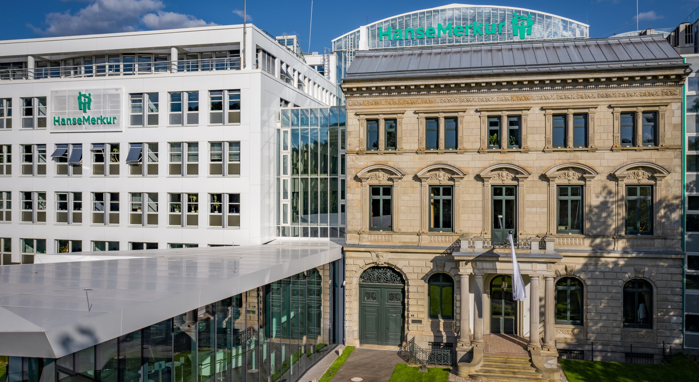
1
Vorstellung der
HanseMerkur

Slide 4
Die HanseMerkur stellt sich vor
Die
HanseMerkur …
… ist ein Versicherungs-verein auf Gegenseitigkeit und damit unabhängig.
… gehört seinen mehr als 11,6 Mio. Versicherten, keinen Aktionären. Das verhindert die ungewollte Einflussnahme Dritter.
… blickt auf eine lange,
hanseatische Tradition zurück, zweitältester Krankenversicherer Deutschlands.
… ist einer der
innovativsten privaten Kranken- und Pflegeversicherer.
… ist strategisch auf die dauerhafte Stärkung der finanziellen Substanz ausgerichtet.
… handelt als Hanseat motiviert vom Vorbild des ehrbaren Kaufmanns.

Slide 5
Die HanseMerkur ist krisenfest und wachstumsstark
Fakten und Bedeutung
Hohe Beitragseinnahmen
2022 Brutto-Beitragseinnahme mit
2,6 Mrd. EUR
Stetiges Wachstum der laufenden Beiträge
Seit 2001 pro Jahr durchschnittlich
7,9 %
Starker Partner
mit mehr als
11,6 Mio. Kunden
Solide und
substanzstark
Kapitalanlagebestand von
13 Mrd. EUR
Finanzielle
Stärke
Konzern-Eigenkapital
1 Mrd. EUR
Sicherheit
für unsere Kunden
Solvenzquote von
385 %
Verantwortliches
Handeln
Nachhaltigkeit ist fest in der
Unternehmensstrategie
verankert
Alle Angaben zur HanseMerkur Gruppe = HM Krankenversicherung aG, HM Krankenversicherung AG, HMS, HMR, HML, HMA, ADV, BD24, HMI. Kundenzahl ohne Einmalversicherte und ohne Doppelzählung.
Quelle: Geschäftsbericht 2022

Slide 6

2
Vorstellung der Tarife

Slide 7

Highlights im Budgettarif
Option auf Erhöhung des Budgets in den Folgejahren bei Nicht-Inanspruchnahme
Volles Budget auch bei unterjährigem Versicherungs-beginn
Kombination
mit ausgewählten Tarifbausteinen
–
auch für Familien-angehörige
Abschluss bis 1.700€ Budget möglich
Service-Leistungen auch für nichtversicherte Familien-angehörige
Top-Variante für noch mehr Leistungen

Slide 8
Budgettarife im Detail (1/2)
Nr. | Leistungsbereich | Beschreibung | Tarif BKB | Tarif BKBT
1. | Zahnersatz | Prothetische Leistungen inkl. Brücken, Kronen und Inlays, Narkose bei Implantatbehandlungen Implantologische Leistungen, Aufbissbehelfe, Schienen, Akupunktur | 100 % | 100%
2. | Zahnbehandlung | Besondere Füllungen, Wurzelbehandlungen, Fissuren, Parodontose, Schmerz- und angststillende Maßnahmen | 100 % | 100%
3. | Zahnprophylaxe | PZR, Bleaching | 80 € ab BKB/300 100 € ab BKB/600 120 € ab BKB/900 | 200 € ab BKBT/300 250 € ab BKBT/600 300 € ab BKBT/900
4. | Sehhilfen | Brillen inkl. Kontaktlinsen, LASIK | Alle 2 Jahre: 200 € ab BKB/300 225 € ab BKB/600 250 € ab BKB/900 275 € ab BKB/1200 300 € ab BKB/1500 | Jährlich: 250 € ab BKBT/300 300 € ab BKBT/600 350 € ab BKBT/900 400 € ab BKBT/1200 450 € ab BKBT/1500 LASIK bis zur Budgethöhe
5. | Hörhilfen | Hörhilfen, Reparatur und Wartung | 100 % | 100 %
6. | Naturheilverfahren | Naturheilverfahren durch Ärzte und Heilpraktiker inkl. verordneter Arznei- und Verbandmittel | 100 % | 100 %
7. | Vorsorge | Erweiterte Krebsvorsorge, Krankheitsfrüherkennungsuntersuchungen, Glaukom-Früherkennung, Doppler-Sonographie, Ultraschall zur Prüfung der Vitalität des Fötus, Triple-Test zur Risikoabschätzung eines Morbus Down | 100 % | 100 %

Slide 9
Budgettarife im Detail (2/2)
Nr. | Leistungsbereich | Beschreibung | Tarif BKB | Tarif BKBT
8. | Sonstige Vorsorge | Ambulante Vorsorgeuntersuchungen zur Früherkennung von Krankheiten und zur Schwangerschaftsvorsorge durch Ärzte | keine Leistung | 100 %
9. | Heilmittel | Ärztlich verordnete Heilmittel inkl. gesetzlicher Eigenanteile | 100 % | 100 % inkl. ärztlich verordnetes Kinesiotaping jährlich bis 250€
10. | Hilfsmittel | Ärztlich verordnete Hilfsmittel inkl. gesetzlicher Eigenanteile | 100 % | 100 %
11. | Arznei- und Verbandsmittel | Ärztlich verordnete Arznei- und Verbandsmittel inkl. gesetzlicher Eigenanteile | 100 % | 100 %
12 | Schutzimpfungen | Wichtige Schutzimpfungen einschließlich Impfstoffe vor Auslandsreisen | 100 % | 100 %
13.. | Kieferorthopädie bei Unfall | Kieferorthopädische Behandlungen in Folge eines Unfalls oder schwerwiegender Krankheit (ausschließlich KIG 3 bis 5) | 100 % | 100 %
14. | KH-Tagegeld | Krankenhaustagegeld | 10 € pro Tag, max. 28 Tage im Jahr | 15 € pro Tag, max. 28 Tage im Jahr, auch bei Reha-Maßnahmen
15. | Online-Arzt | Ärztliche Fernbehandlung inkl. Rezeptausstellung, Überweisung und Verordnung – auch für nichtversicherte Familienangehörige | 100 % außerhalb des Budgets | 100 % außerhalb des Budgets
16. | Online-Hautarzt | Schriftliche Einschätzung zu Hautproblemen sowie Privatrezeptausstellung – auch für nichtversicherte Familienangehörige | 100 % außerhalb des Budgets | 100 % außerhalb des Budgets

Slide 10
Beitragsübersicht Budgettarife BKB und BKBT
Tarif | Budgetstufe
 | 300 | 600 | 900 | 1.200 | 1.500 | 1.700
BKB | 9,90 € | 17,90 € | 23,90 € | 28,90 € | 33,90 € | 37,90 €
+ Extrabudget | 10,90 € | 18,90 € | 24,90 € | 29,90 € | 34,90 € | 38,90 €
BKBT | 10,90 € | 19,90 € | 26,90 € | 32,90 € | 37,90 € | 41,90 €
+ Extrabudget | 11,90 € | 20,90 € | 27,90 € | 33,90 € | 38,90 € | 42,90 €
Extrabudget
Das Budget erhöht sich
  nach einem leistungsfreien Jahr um + 25 %
  nach zwei leistungsfreien Jahren um + 50 %*
* auf Basis der tariflichen Budgetstufe

Slide 11
Mögliche Ergänzungstarife zu den Budgettarifen
Tarifmodul | Tarif | Leistung | Monatsbeitrag pro Mitarbeiter
Ambulante Vorsorge | BKV | Umfangreiche Vorsorgeuntersuchungen | 2,80 €
Ambulante Vorsorge Premium | BKVP | Umfangreiche Vorsorgeuntersuchungen inkl. Präventionskurs und Maßnahmen zur Stressbewältigung | 6,90 €
Zahnbehandlung | BKZB | Leistungen für Komposit-und Kunststofffüllungen, Parodontose und Wurzelbehandlungen | 4,90 €
Zahnprophylaxe | BKZP | 2 x 60 EUR pro Jahr | 5,50 €
Zahnersatz Basis | BKZ | 10% - 90% auf Privatzahnarztniveau | Je 10% 2,50 €
Zahnersatz Top | BKZT | 10% - 50% auf Privatzahnarztniveau ohne Begrenzung Höchstsätze | Je 10% 3,00 €
Sehhilfen | BKS | 200 EUR alle 24 Monate für Brillen und Kontaktlinsen | 6,00 €
Naturheilkunde | BKH | Bis 400 EUR jährlich für Heilpraktiker und Naturheilärzte | 5,00 €
Krankenhaus | BWL | Einbettzimmer im Krankenhaus mit Chefarztbehandlung | Nach Durchschnittsalter
Krankenhaus Unfall | BKU | Einbettzimmer im Krankenhaus mit Chefarztbehandlung nach Unfällen | 3,99 €
Krankengeld | BKT | Krankengeld ab der 7. Krankheitswoche, 150 EUR – 600 EUR monatlich | 6,00 € – 24,00 €
Pflege | BKPG | Leistungen im Pflegefall | 8,90 €
Krebs-Scan | BKZY | Krebs-Scan Programm zur Krebs Früherkennung, PanTum Detect® Bluttest | 19,83 €

Slide 12
Allgemeine Rahmenbedingungen
Die genannten Beiträge gelten pro Mitarbeiter/Monat. Eine Beitragsfreistellung von bis zu 12 Monaten bei Arbeitsunfähigkeit länger als 6 Wochen, Pflegezeit, Elternzeit oder Sabbatjahr kann gegen einen 5%-igen Zuschlag versichert werden.
Es werden keine Gesundheitsfragen gestellt und es gibt eine Aufnahmegarantie. Das heißt, jeder Mitarbeiter wird unabhängig von seinem Gesundheitszustand versichert.
Einheitsbeitrag zwischen 15 – 69* Jahren ohne Alterungsrückstellungen sorgt für übersichtliche Beitragsstruktur. Familienangehörige können zu gleichem Beitrag mitversichert werden.
Sofortiger Versicherungsschutz durch Verzicht auf Wartezeiten und den Einschluss von laufenden und angeratenen Behandlungen in den Versicherungsschutz.
Die HanseMerkur verzichtet auf ihr ordentliches Kündigungsrecht.
* Tarif BKZY Krebs-Scan ab 18. Lebensjahr

